Slide 1
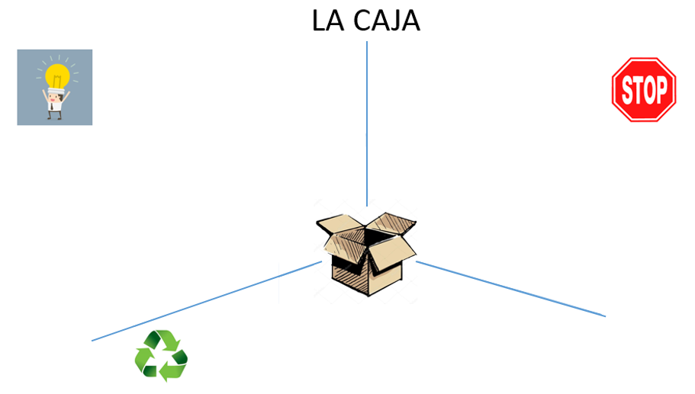
NUEVO #1
PARAR #1
NUEVO #3
NUEVO #2
PARAR #2
NUEVO #4
PARAR #3
MANTENER #1
MANTENER #2
MANTENER #3

